Slide 1
Características de las cuencas de hidrocarburo en México”
Cifuentes jaimes José miguel
Fundamentos de programación

Slide 2
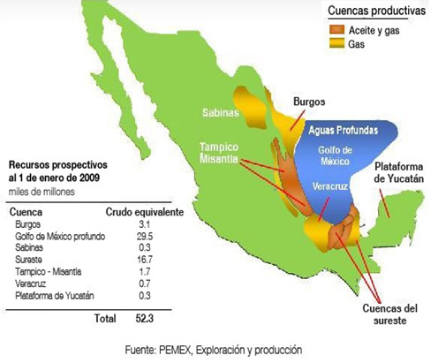
Este programa es para informar a cualquier persona interesada en el ámbito, dando una pequeña introducción a las zonas productoras de hidrocarburo en el país, todo esto gracias a la información dada por la Comisión Nacional de hidrocarburos, así como una síntesis del primer tema de la materia geología de yacimientos de fluidos.

Slide 3

México es uno de los países americanos que mas variedad de hidrocarburos posee, esto se debe en gran parte, a que en la península de Yucatán se estrello el meteorito que ocasiono la extinción de los dinosaurios; lo cual ocasiono que se fueran depositando grandes cantidades de material orgánico, así como diversas capas de estratos producidas por el mismo.

Slide 4
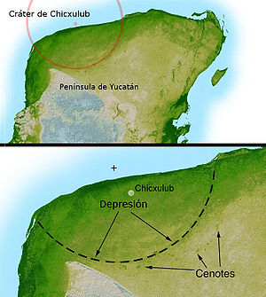
Por el momento el programa solo se desarrollo en México, con poco presupuesto y con la información abierta al público, por lo cual esta versión solo ahorraría tiempo a las empresas, pero si bien se dice que el tiempo es dinero. Pongo esta versión abierta al público y a disposición de todos les interesados

Slide 5
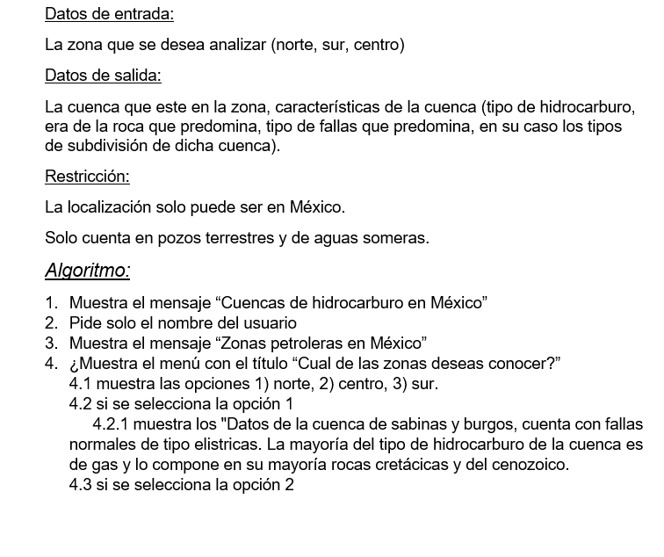
Algoritmo

Slide 6
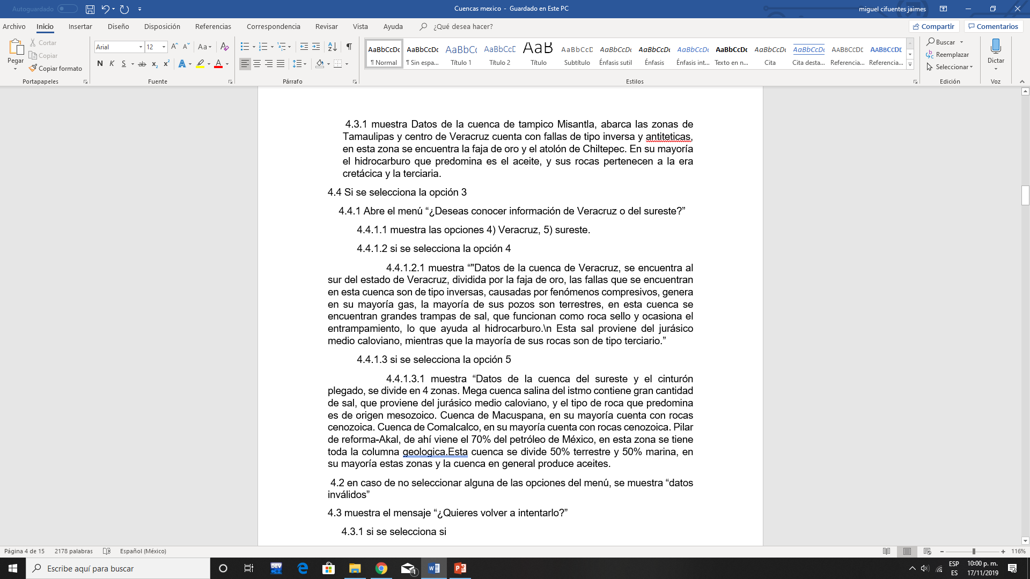
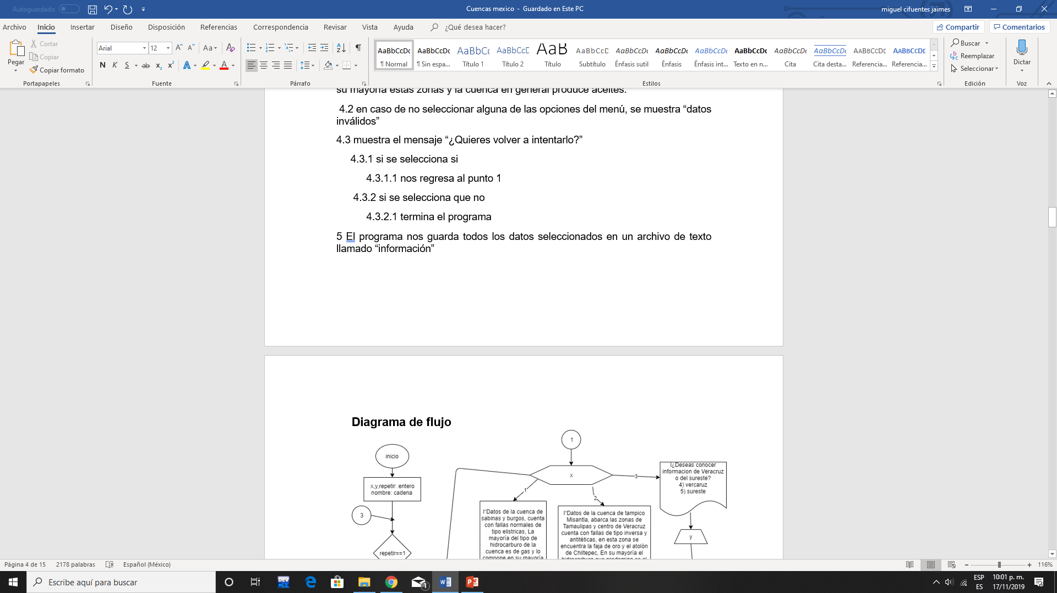

Slide 7
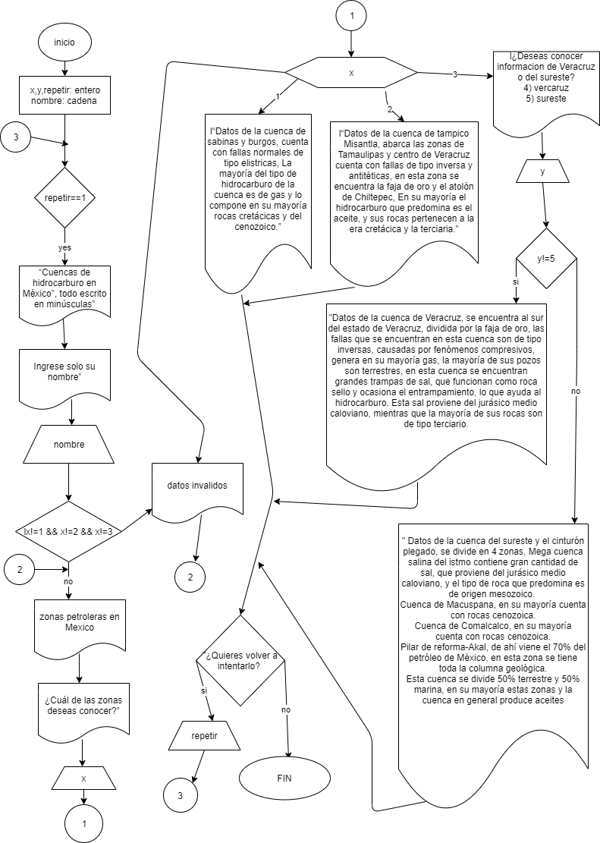
Diagrama de flujo

Slide 8
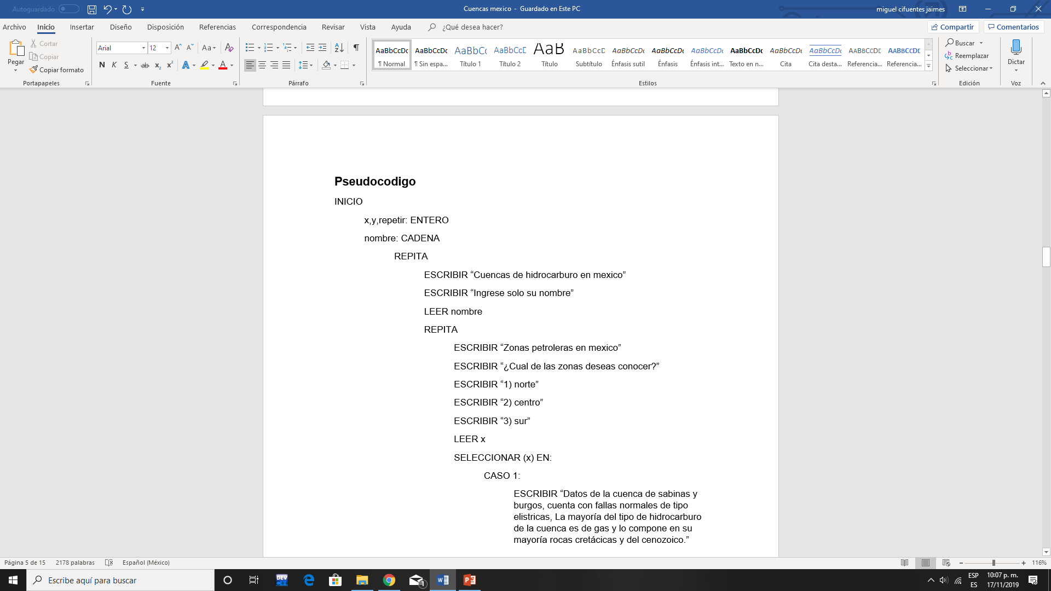
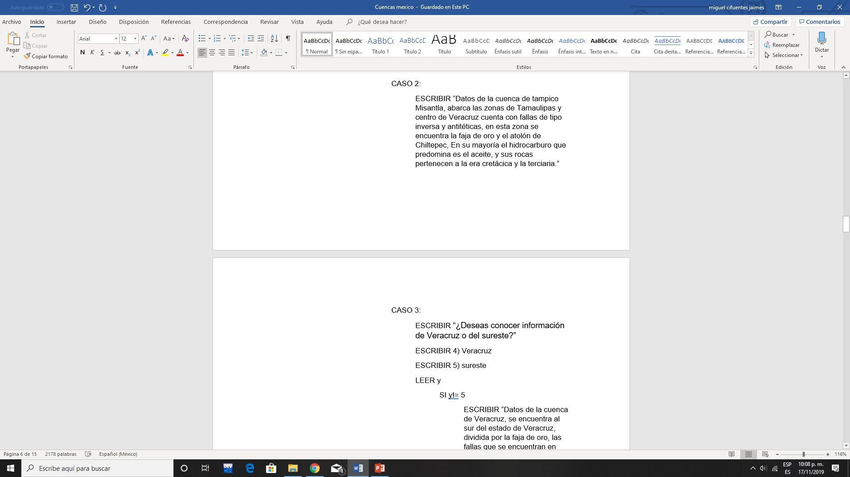
Pseudocodigo

Slide 9
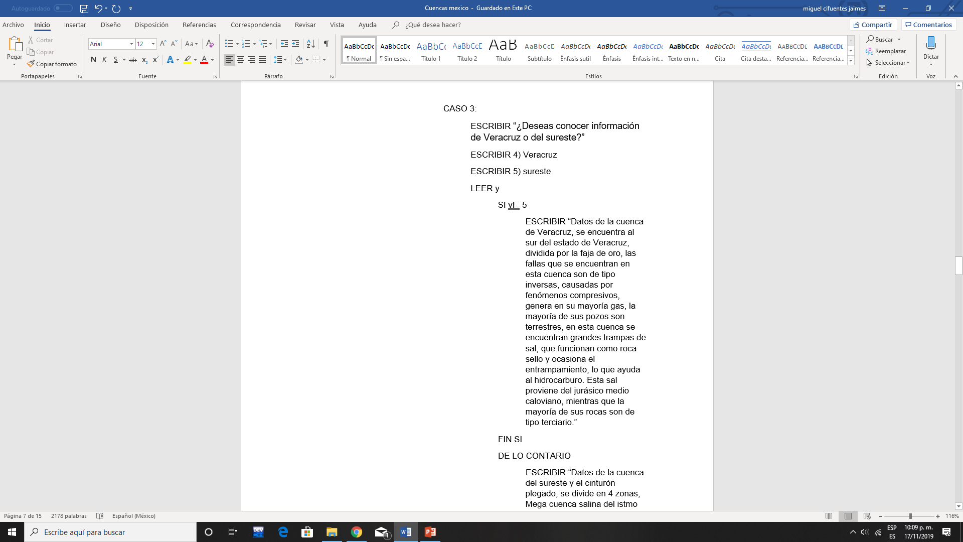
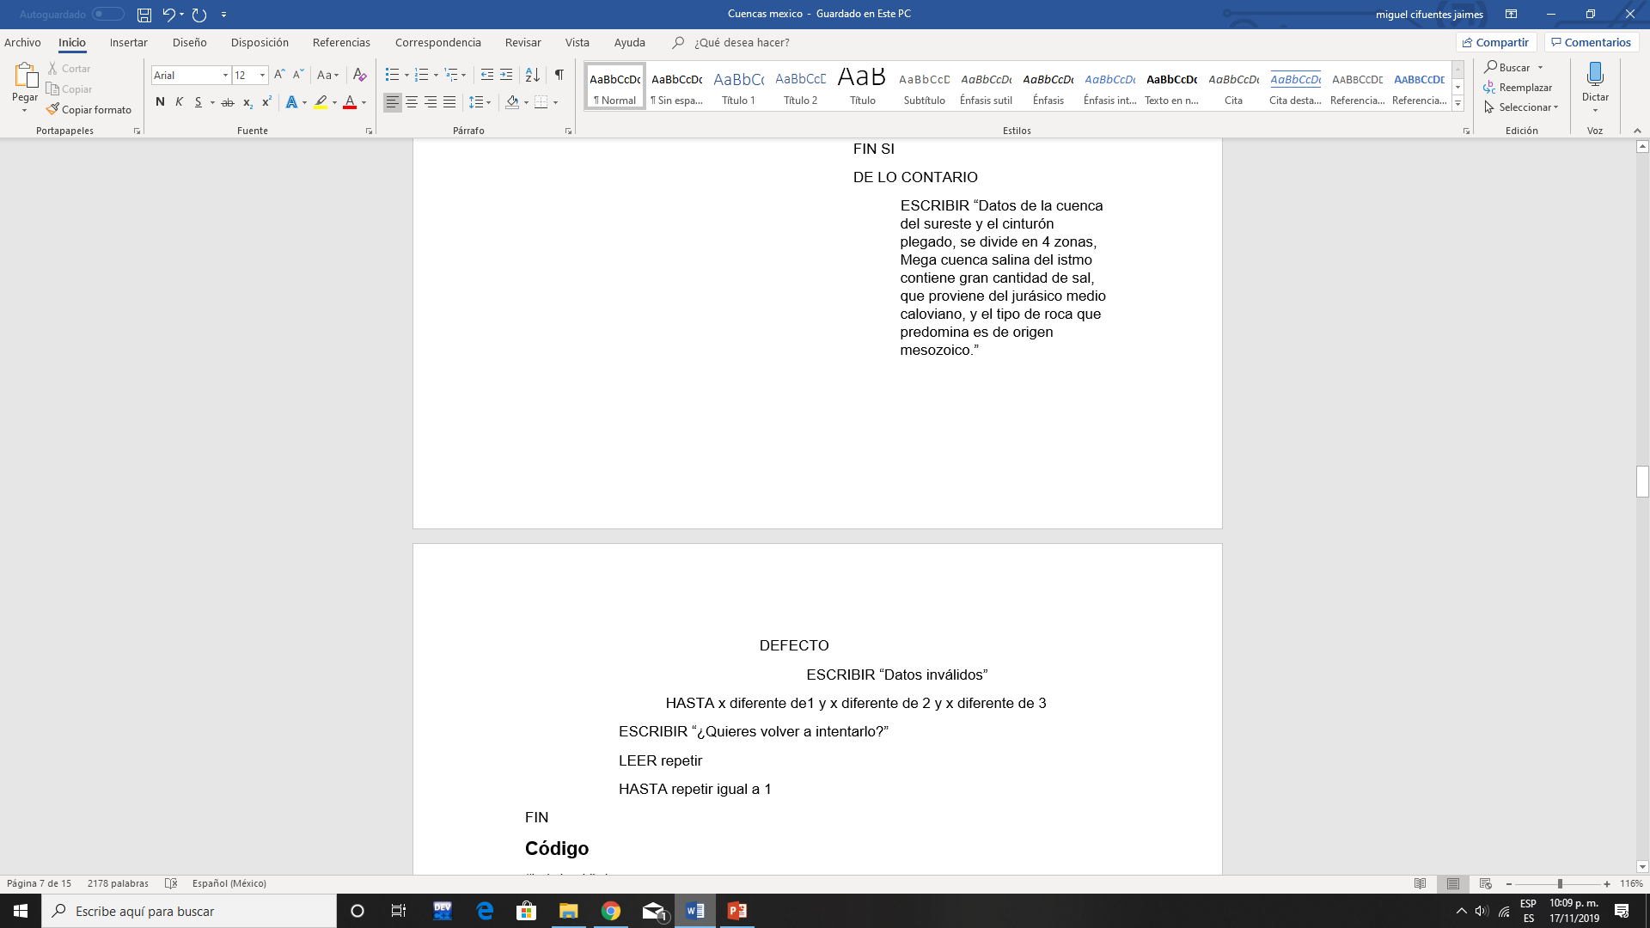

Slide 10
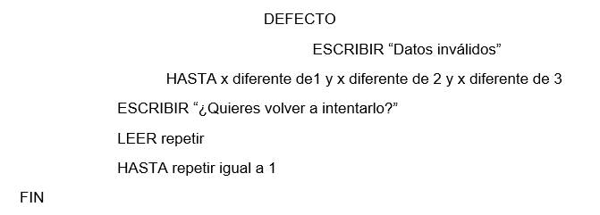

Slide 11
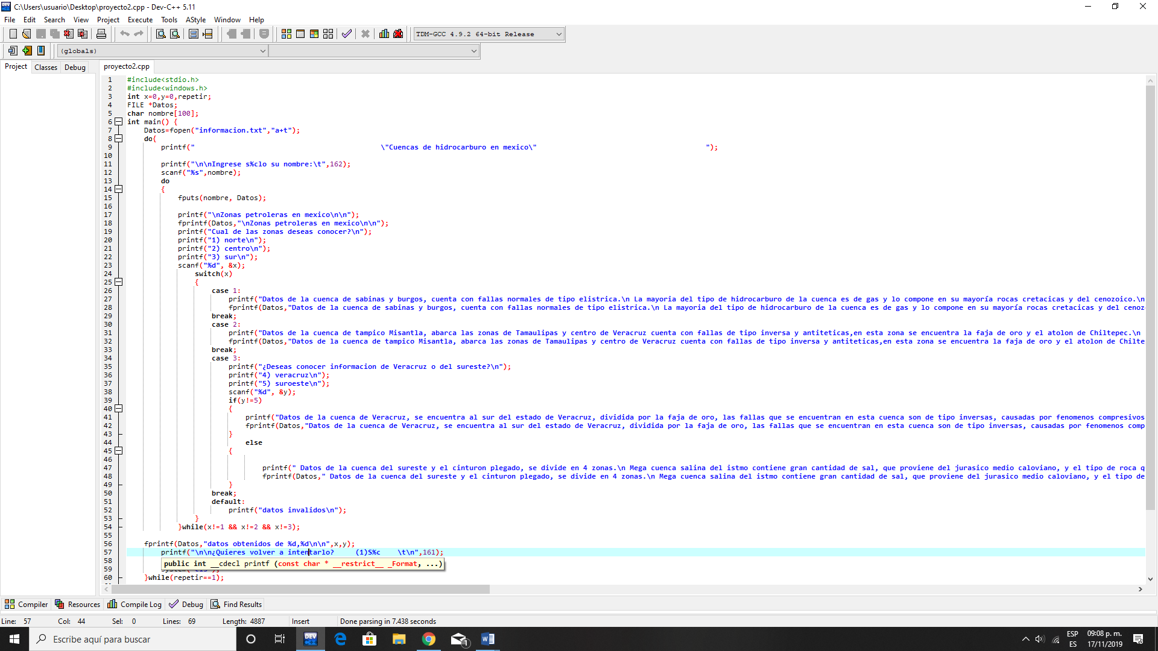
Codigo en lenguaje c

Slide 12
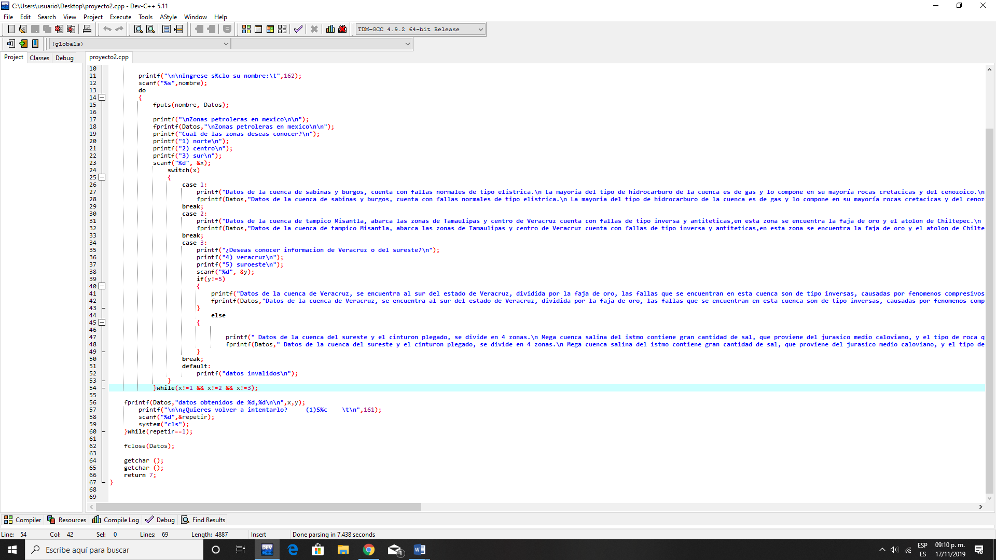
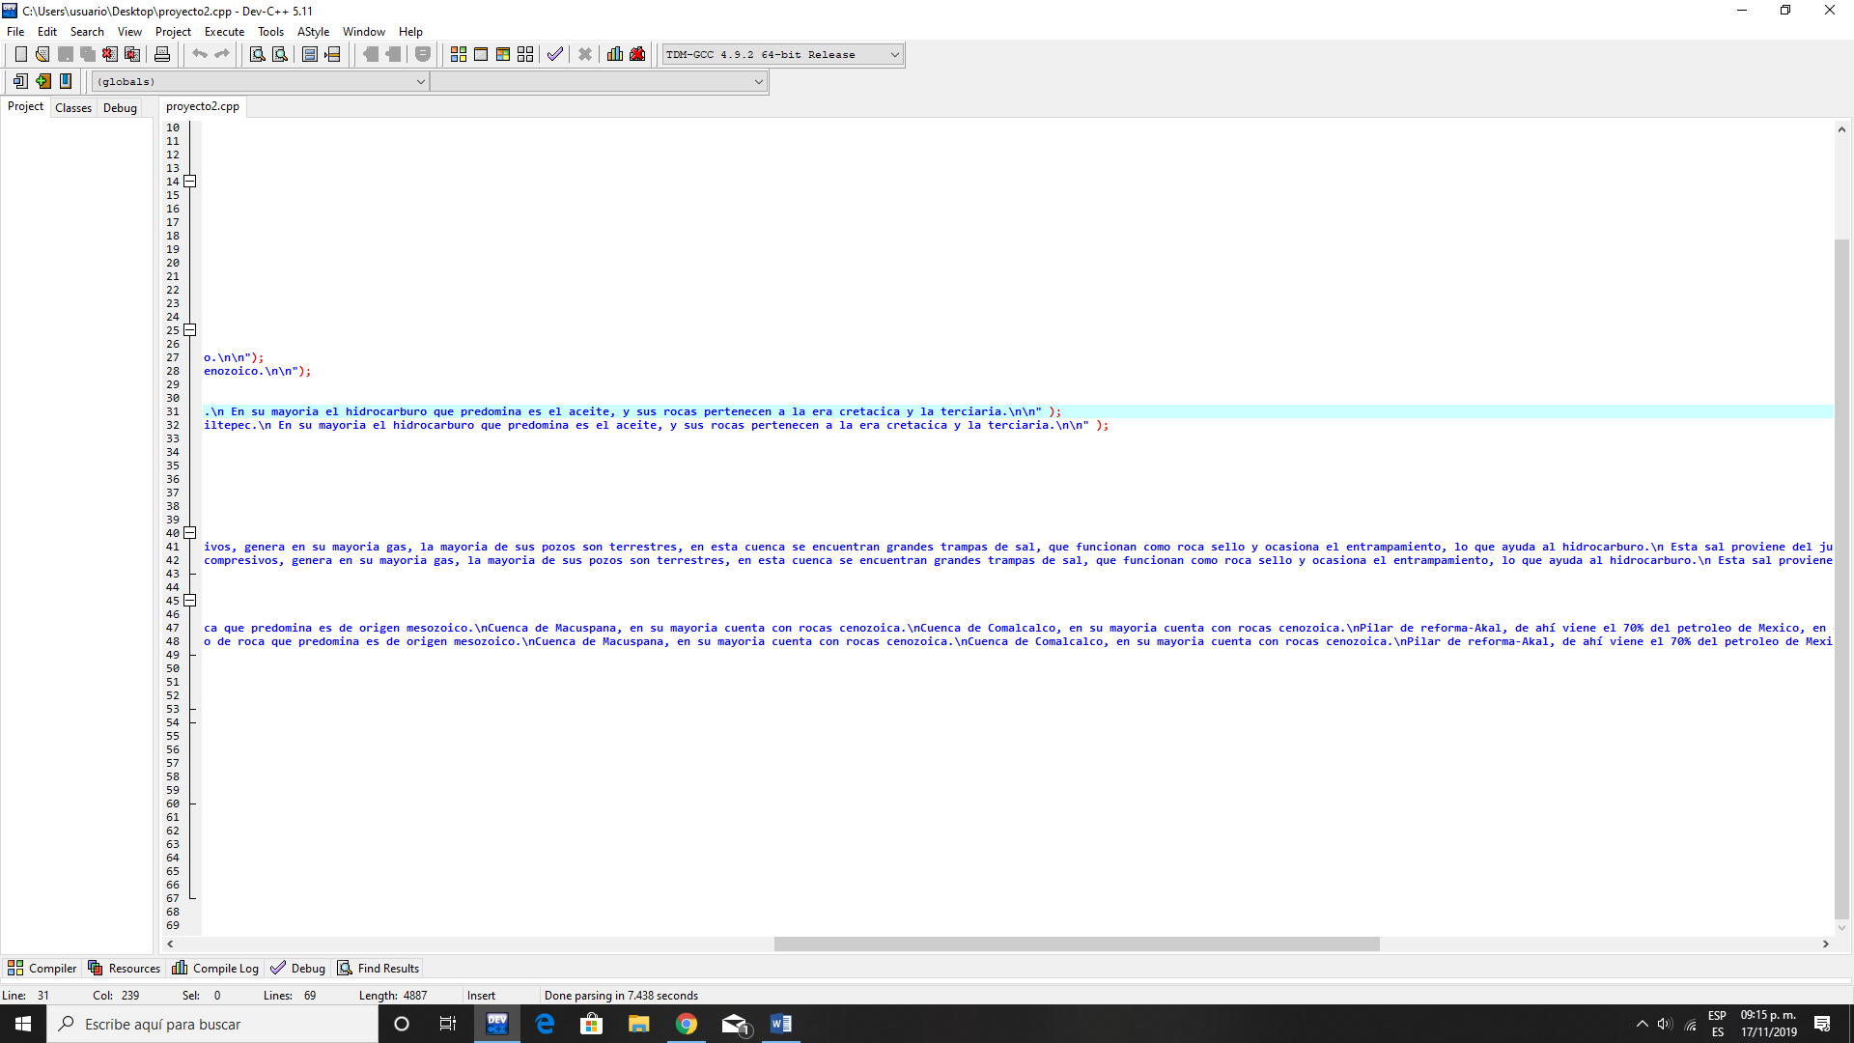

Slide 13
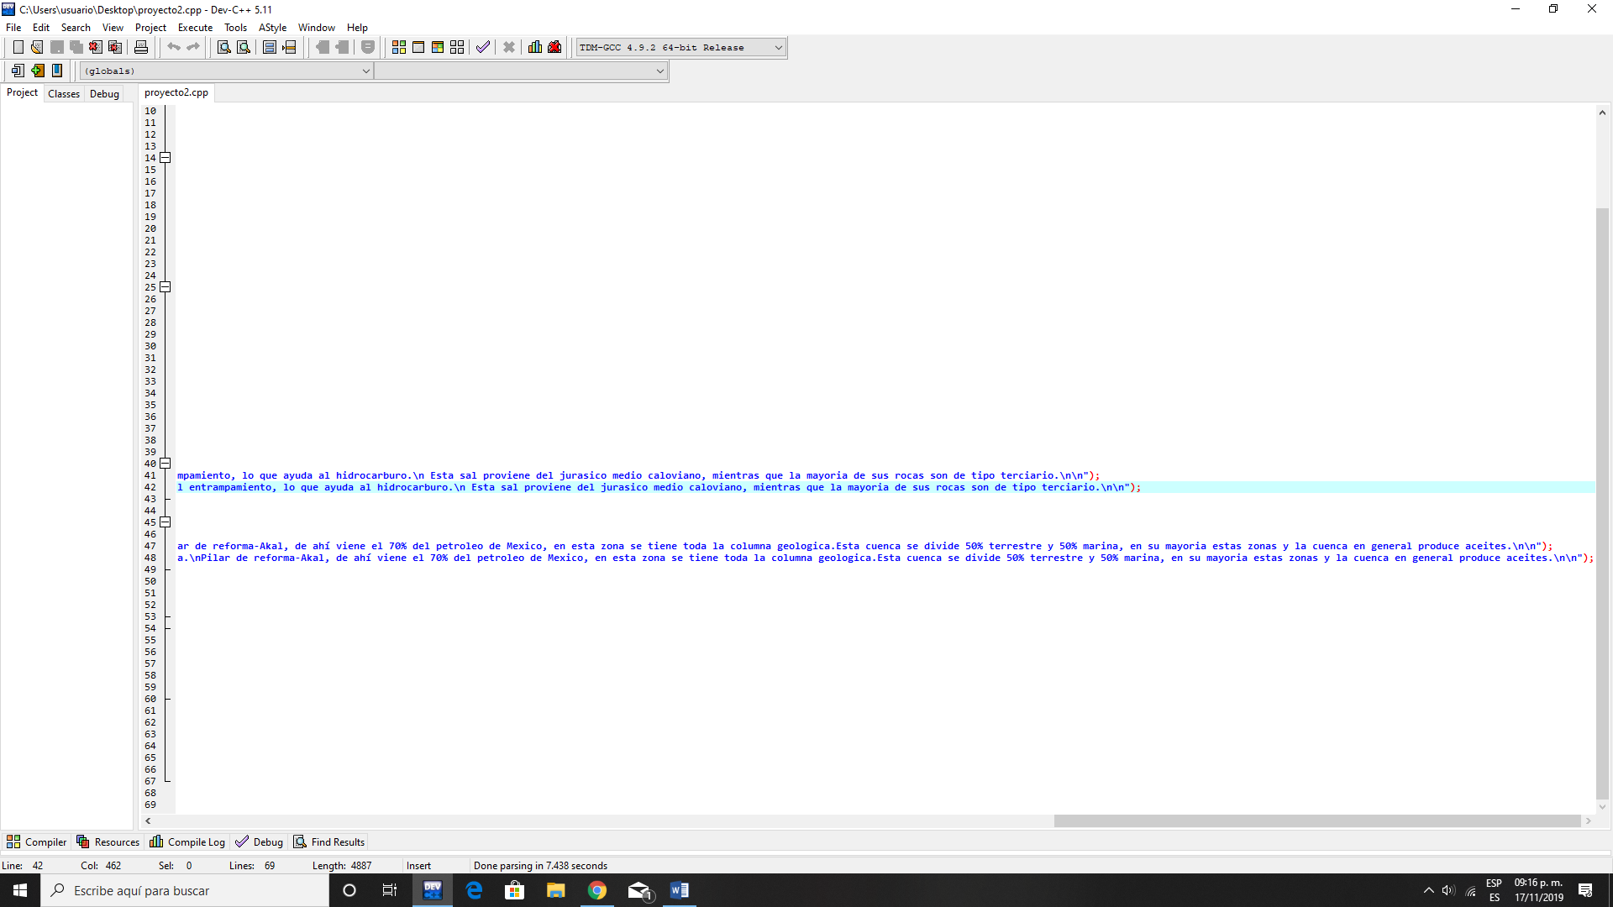

Slide 14
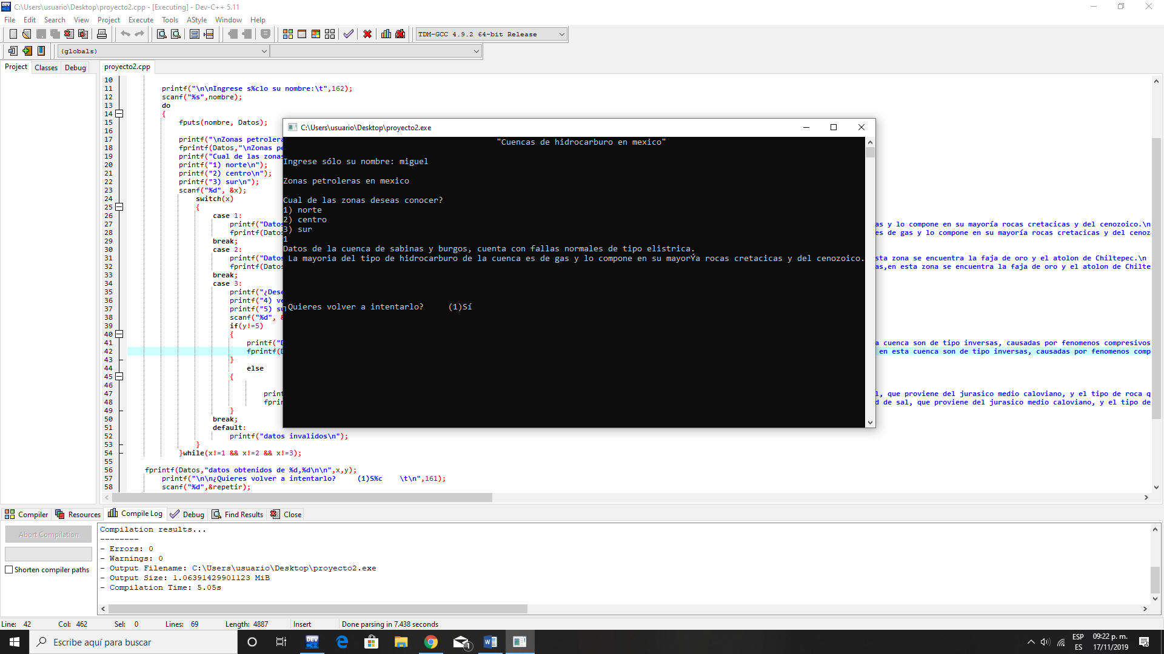
resultados
Zona 1) norte

Slide 15
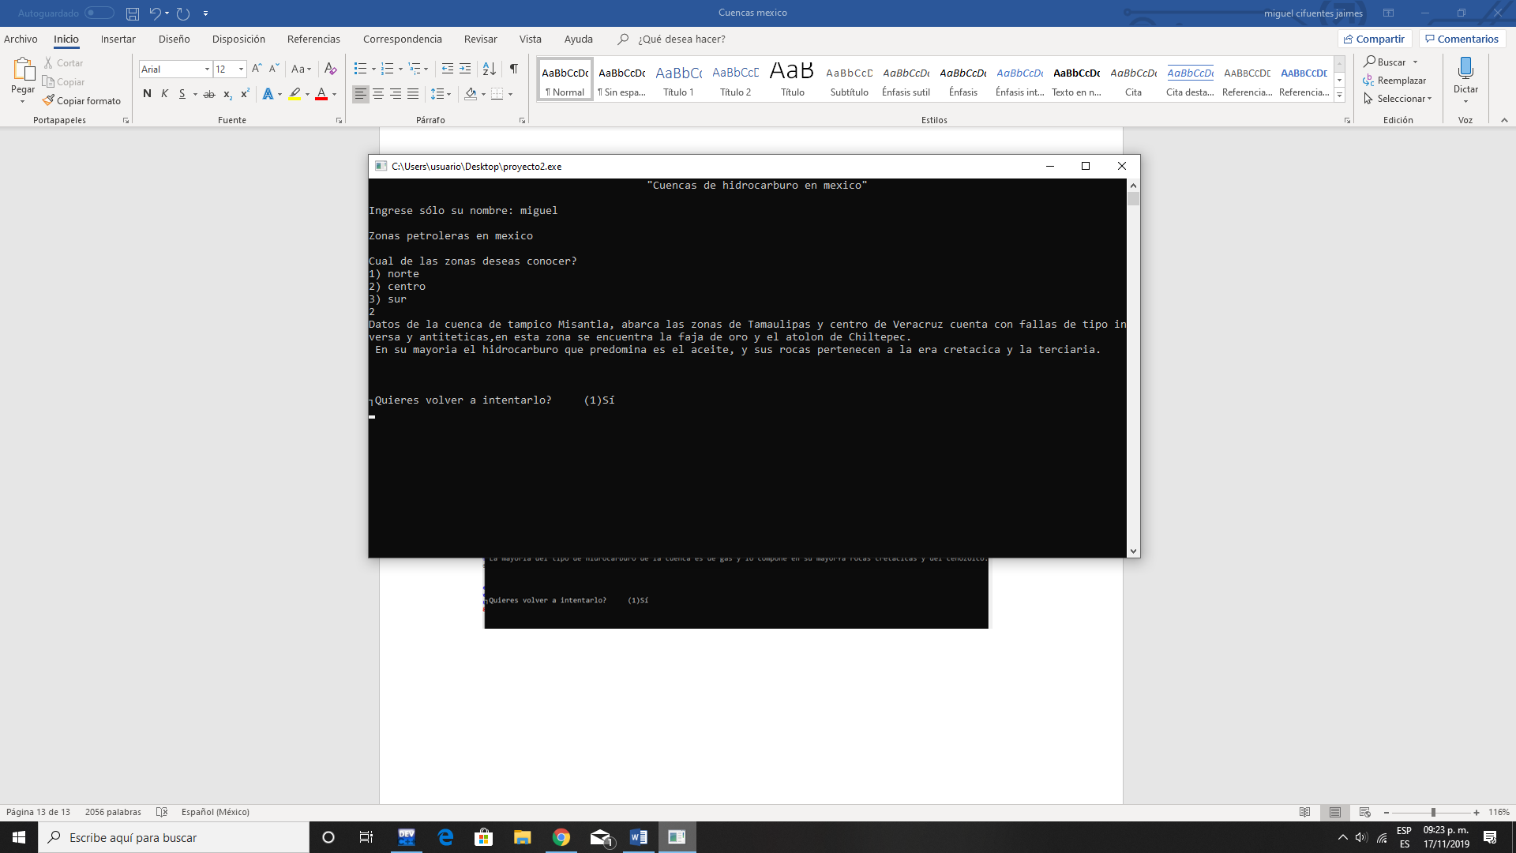
Zona 2) centro

Slide 16
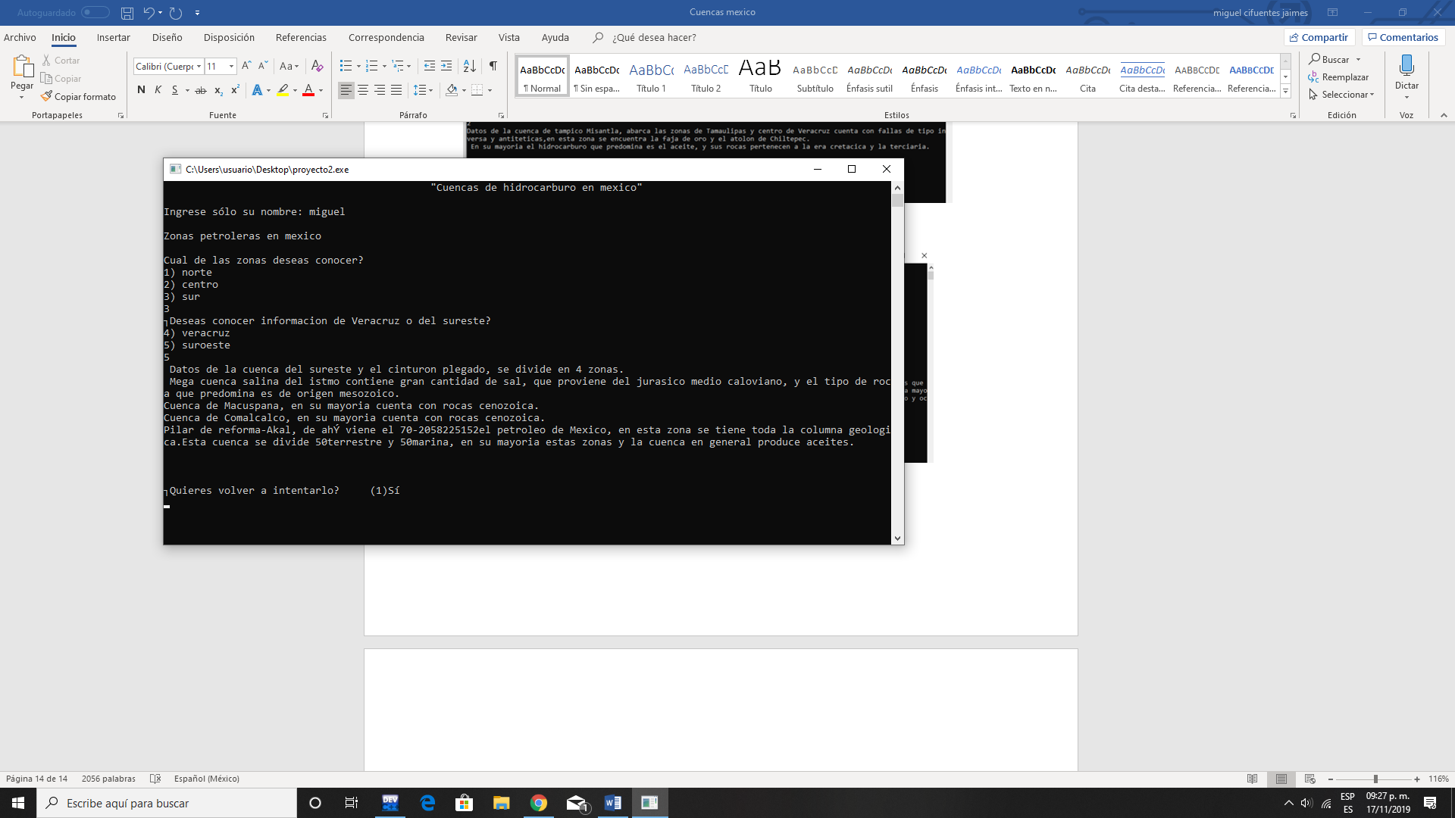
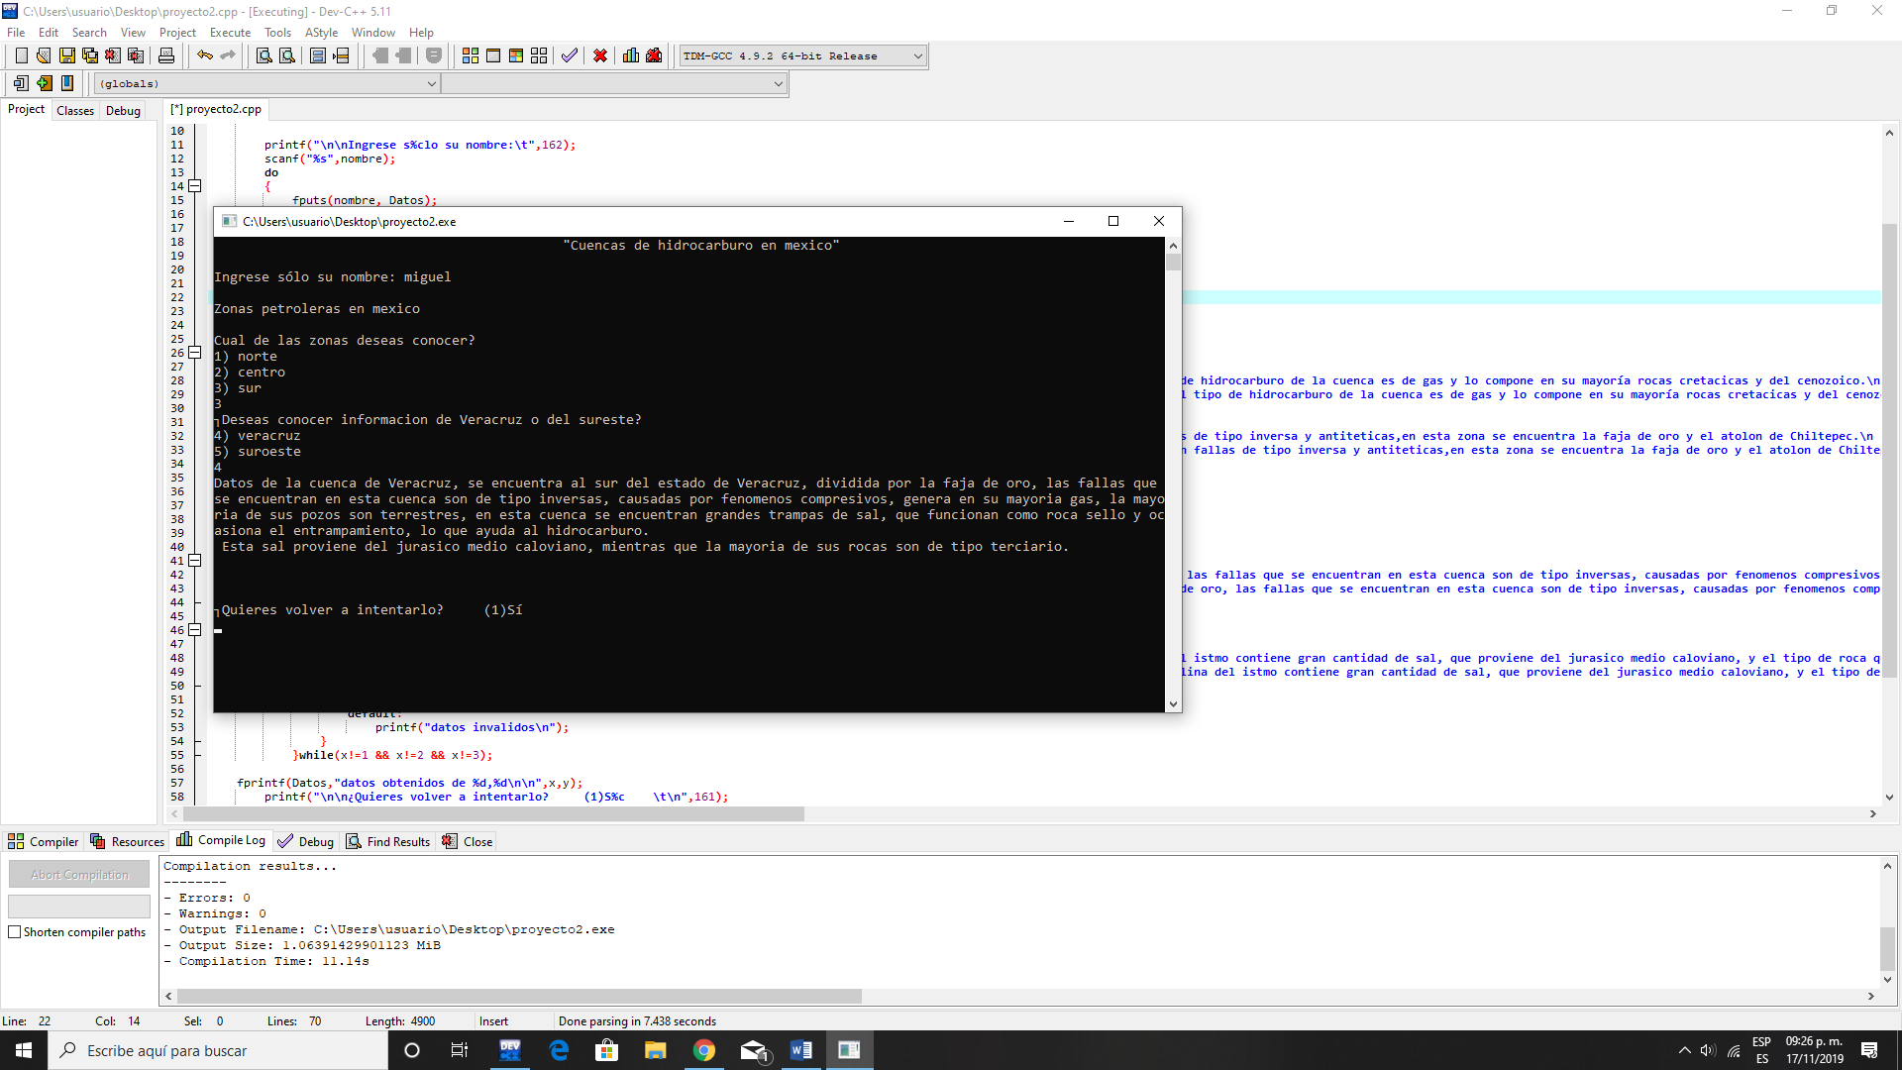
Zona 3) sur
4) veracruz
5) suereste

Slide 17
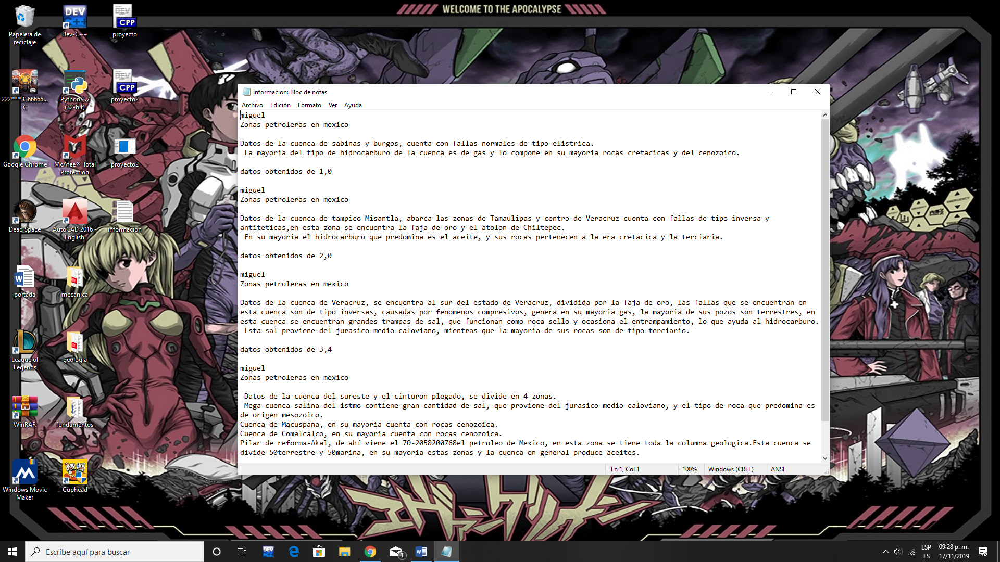
Archivo creado

Slide 18
conclusion
El haber elaborado este proyecto me fue de gran utilidad, tanto para saber cuales son los alcances de la materia, así como para poderme desarrollar en ámbitos personales y académicos, y así crecer de manera profesional, por parte de mi enfoque sin dejar de lado este pequeño curso de programación, el cual me abrió indudablemente las puertas, ya que en un futuro podría hacer que este proyecto creciera de maneras inimaginables y que no solo sea para estudiantes, sino en dado caso poder desarrollarlo para una empresa en si, y tener la licencia de el mismo.

